Slide 1

2
0
1
7
华夏易联科技开发有限公司
政务督察督办管理平台V1.0
产品介绍
From：产品部
日期：2017年5月

Slide 2
目 录
CONTENTS
关于我们
01
产品介绍
02
产品优势
03
成功案例
04

Slide 3
01
关于我们
章节 PART
  公司简介
  行业经验
  获得荣誉

Slide 4

公司简介
北京华夏易联科技开发有限公司（华夏易联） 是2000年注册于中关村科技园区的高新技术企业、技术先进型服务企业及北京市软件企业，拥有自主软件进出口权。多年来，公司致力于打造企事业信息化综合服务平台，产品涵盖通讯软件领域、OA领域、政府采购、个人空间等业务系统，为企业的内部沟通交流、协同办公等需求提供完整解决方案。
愿景
华夏易联一直秉承“求真、务实、积累、创新”的经营理念，踏踏实实做好每一个项目，为客户提供持续稳定的优质软件产品和服务，在长期的服务中实现企业的社会价值。

Slide 5




发展历程
客户积累
拥有专业团队研发，移动通讯、软件协同、语音、视频、加密、存储、工作流、H5应用等相关技术， 实现信息在网络之间的无障碍传输。
经验积累
务实诚信的企业文化，一直践行“踏踏实实做好每一个项 目”的承诺，严守交付时间和交付质量，以长期服务的方式为客户创造价值。
我们的产品用户超过5000万的人， 典型客户广泛分布于大型集团企业、政府机构、银行税务系统、公检法系统及教育系统等。
经过近10年对即时通讯领域的专注和理解，在大并发数据稳 定运行、系统集成、紧急情况处理、定制服务等方面积累了非常丰富的经验。
技术积累
服务理念

Slide 6





获得荣誉
获得多项软件认证证书及著作权
拥有专业团队研发，移动通讯、软件协同、语音、视频、加密、存储、工作流、H5应用等相关技术， 实现各种信息在各个网络之间的无障碍传输，完成随时随地的信息送达。

Slide 7
02
平台介绍
章节 PART
  平台定位
  核心功能

Slide 8
产品定位
z
平台概述
核心功能
督办承办
流程管控
平台运用信息化手段，实现对督察督办项目的动态信息化管理。提供督查通知下发、督查办理、督查反馈、督查进度跟踪、督查信息发布、督查事项查询与统计等功能，能够实现对督办事项的立项、督办、反馈、跟踪、办结、统计、汇总、查询等的全程自动化管理。
通过该系统可以全面掌握机构内部的督办事项分配与执行情况，掌握督办工作的正常办结、超时办结、延迟办理等情况，并可对其进行数量统计，保证督办工作管理的高效与透明。
动态监管
数据管理
综合索引
统计分析
统一
权限控制

Slide 9
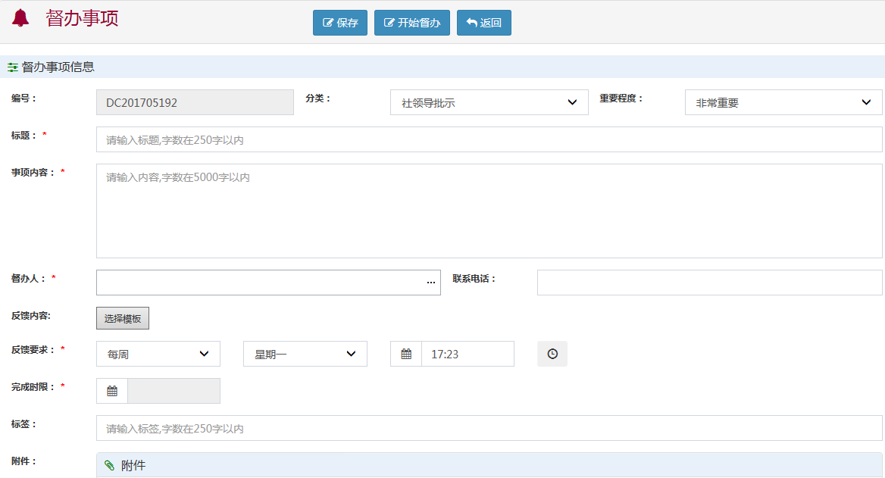
信息统一分发处理-督办
z
督办管理
统一发布：支持集中发布督办事项，登记事项信息（包括事项分类、重要级别），系统根据不同分类匹配不同输入项，统一登记督办事项相关部门、相关联系人及相关信息。
状态跟踪：实时查询督办事项进展状态，为督办人根据督办状态有效开展督办工作提供支撑。
进度监控：展示督办事项的进展，随时随地跟进事项承办进度。
反馈模板：支持设定反馈信息类型，同时支持不同类型模板提供承办人使用。
文件上传：以附件形式上传督办事项文件。；

Slide 10
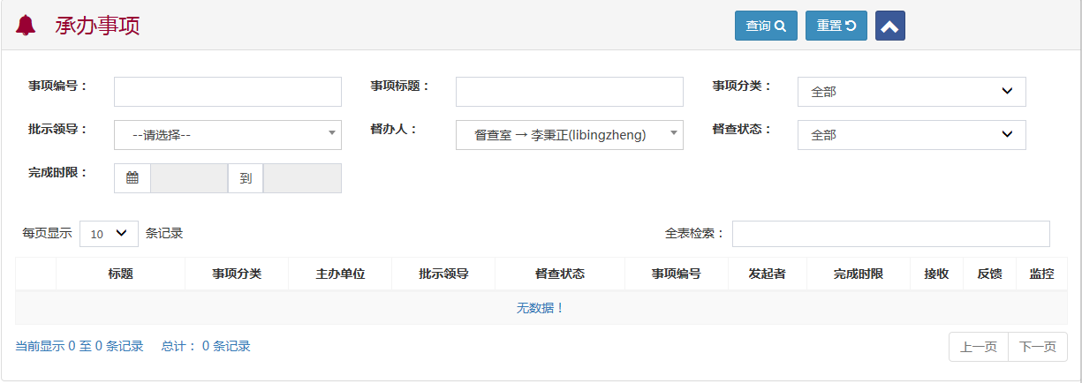
信息统一分发处理-承办
承办管理
统一接收：支持集中接收督办人督办事项，查看事项信息（包括事项分类、重要级别），按照督办要求进行承办。
状态跟踪：实时查询承办事项的督察状态，为承办人根据督察状态有效开展承办工作提供支撑。
实时反馈：按照督办要求及时提交反馈至督办人。
进度把控：。

Slide 11
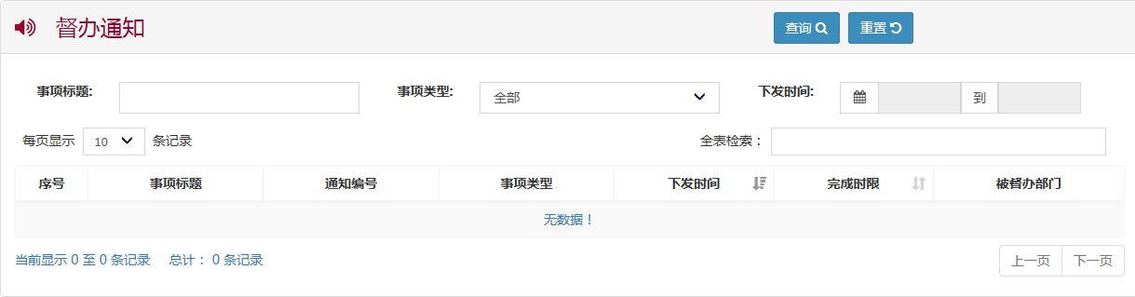
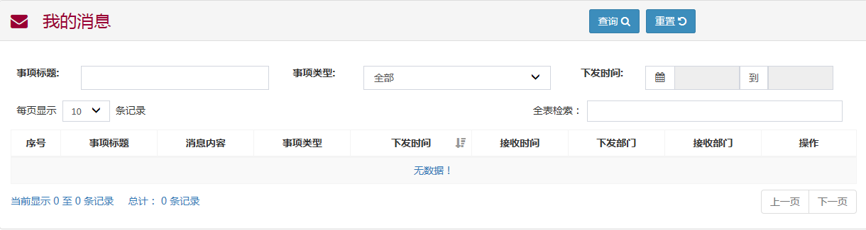
实时消息通知
任务提醒
督办通知：督办人下发督办事项后，系统支持按照设定的通知人，发布督办通知。
消息提醒：实时将。

Slide 12
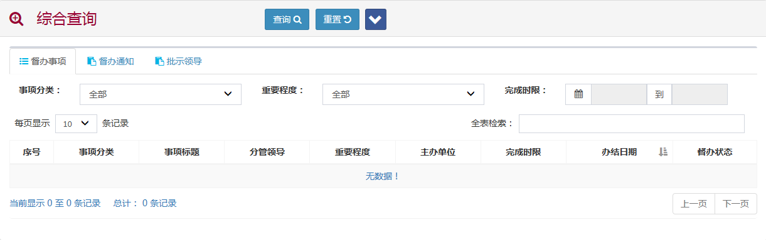
数据综合检索
数据检索
数据分类：将数据统一按照不同类型匹配不同数据内容进行分页查询。
条件筛选：支持那句按条件查询，筛选条件按分类项设定。
全文检索：支持按照关键词进行全文检索。。

Slide 13
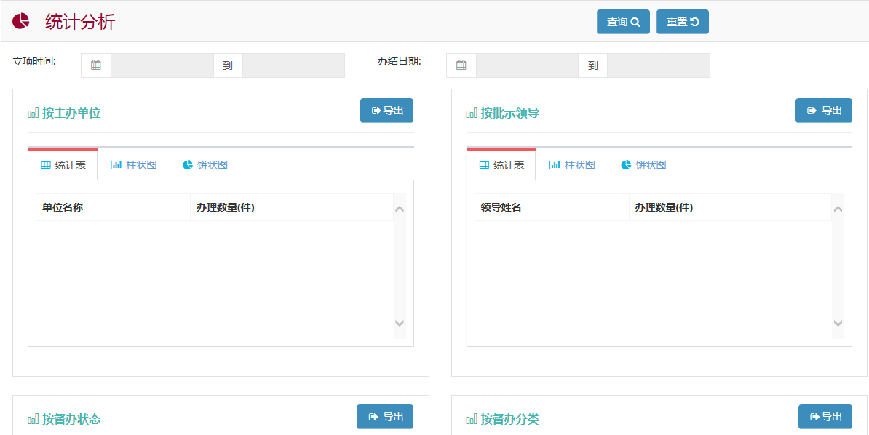
数据统计分析
统计分析
分类统计：支持按照不同类型进行数据统计。
丰富展示形式：支持将数据统计结果以不同形式进行展示，包括统计表、柱状图、饼状图等。
条件筛选：支持那句按条件查询，筛选条件按分类项设定。
全文检索：支持按照关键词进行全文检索。。

Slide 14
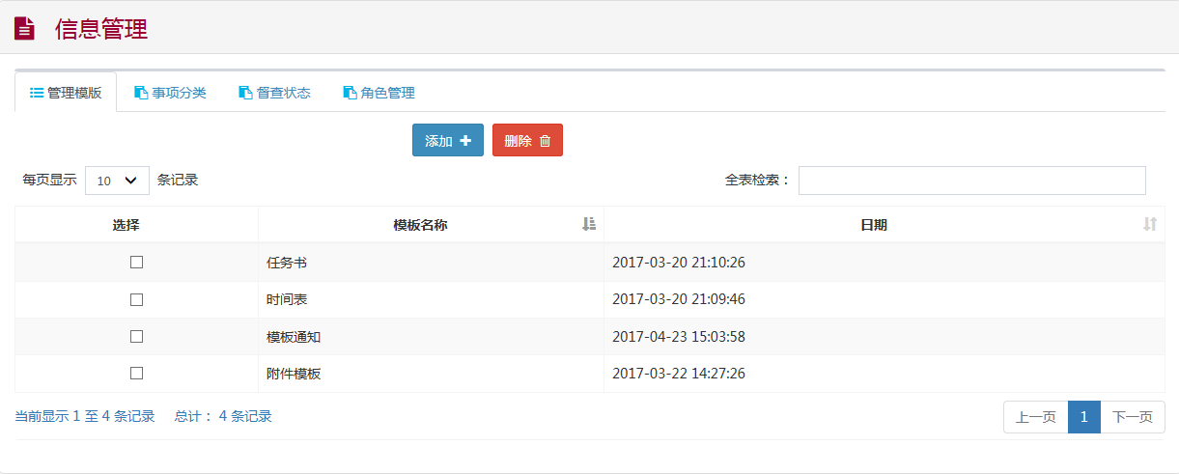
数据管理维护
数据管理
模板管理：支持创建反馈内容模板，供承办人应用。
事项分类管理：按照实际业务设定督办事项分类。
督察状态管理：支持督察状态配置。
角色管理：支持角色配置，针对不同角色的用户分配不同的查看与操作权限。

Slide 15
03
平台优势
章节 PART
  系统技术保障
  业务特点

Slide 16
技术保障
开放接口系统集成：
系统的应用程序接口为企业系统提供集成功能，支持无缝融合对接企业信息化系统（如OA、HR、CRM、邮件系统等）。支持单点登录，以及同步双向数据。
标准接口规范：
基于SOA(面向服务的架构)思想，规范软件接口标准，建立各类业务系统可重用、各系统之间互联、互通、互操作的应用支撑体系框架。
异构混合数据存储：
不同数据类型提供相应存储模式，包括传统的关系型数据库（Mysql）、分布式存储（HDFS）、内存数据库（Redis）服务、全文索引数据库（ES）
系统安全架构：
构建安全技术体系、安全管理体系，形成集防护、检测、响应、恢复于一体的安全架构。实现物理安全、网络安全、系统安全、数据安全、应用安全和管理安全。
高应用扩展性：
不在数据库中创建与业务相关的任何的存储过程、函数、包等等对象；数据库只负责存储数据。
所有的业务相关的内容都将在应用层处理。
高可用性：
建立不同层次、不同类型的核心组件，通过平台建构相关的业务应用系统，实现完整、灵活的宏观业务流程，在系统中提供多层次的组件满足各种业务应用，实现交互服务。

Slide 17

平台特点
督办事项统一派发
 PHOTO’S
Conveniently iterate top-line alignments for wireless metrics.
快速下发督办工作事项，实现督办实现及时派发与快速响应
督办事务集中管理
 CUSTOMIZE
Conveniently iterate top-line alignments for wireless metrics.
汇总记录督办事项，实现督办事项的集中管理
 CLOUD SYSTEM
Conveniently iterate top-line alignments for wireless metrics.
实时反馈提交
设定督办事项的反馈时间，为不同类型事项提供标准反馈模板，合理规划反馈信息

Slide 18

平台特点
丰富的统计分析
 PHOTO’S
Conveniently iterate top-line alignments for wireless metrics.
针对平台汇聚积累督办事项，按照不同维度进行统计分析，展示督察督办成果
工作状态控制灵活
 CUSTOMIZE
Conveniently iterate top-line alignments for wireless metrics.
督察状态灵活配置，支持根据实际业务流程设定工作状态。
 CLOUD SYSTEM
Conveniently iterate top-line alignments for wireless metrics.
灵活的权限控制
设定督办事项的反馈时间，为不同类型事项提供标准反馈模板，合理规划反馈信息

Slide 19

平台特点
业务全流程支撑
 PHOTO’S
Conveniently iterate top-line alignments for wireless metrics.
深化分析督察督办事务办理流程，针对业务全流程进行应用设计，旨在支撑督办业务的高效实施
可视化办理与监督
 CUSTOMIZE
Conveniently iterate top-line alignments for wireless metrics.
将督办事务执行流程可视化呈现，保证督办事项办理的每一个环节都能够准确记录、准确传达
 CLOUD SYSTEM
Conveniently iterate top-line alignments for wireless metrics.
实时过程监控
实现督办时间范围的可管可控，在截止期限内，实时监控办理进度，把控执行过程

Slide 20
04
成功案例分享
章节 PART

Slide 21
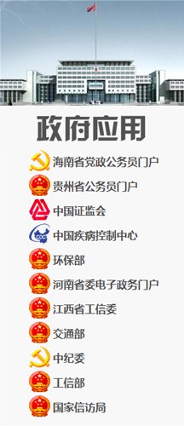
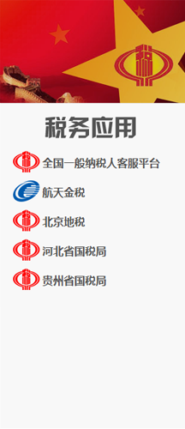
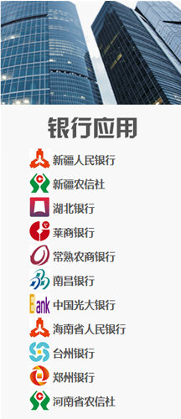
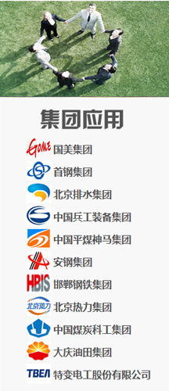
成功案例
政府+税务+银行+集团
服务客户

Slide 22
2
0
1
7
感谢聆听
THANK YOU
From:产品部
日期: 2017年5月

